Slide 1
Tests syndromiques rapides : qui est le gagnant ?
Dr Jean-Sébastien CASALEGNO – MCU-PH
Centre national de référence virus des infections respiratoires
Institut des Agents Infectieux, Hospices civils de Lyon
DESC « Pathologie Infectieuse et Tropicale » - 2018

Slide 2
OBJECTIFS
Introduction
Cadre théorique
Mise en Pratique
Bilan
Définir cette technologie
Démystifier les argumentaires commerciaux
Identifier les gains, les inconvénients, les freins
Positionner cet outil par rapport aux outils de diagnostic déjà disponible

Slide 3
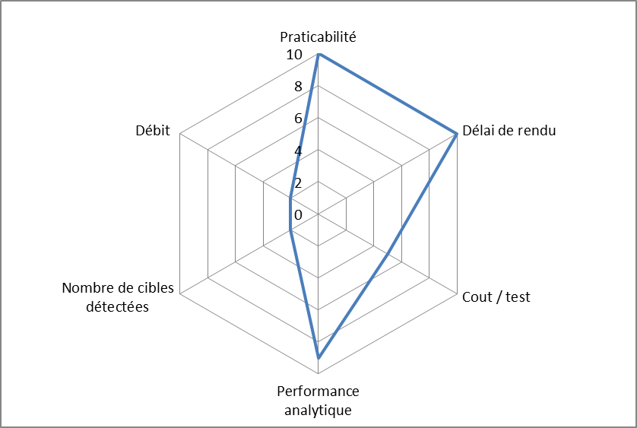
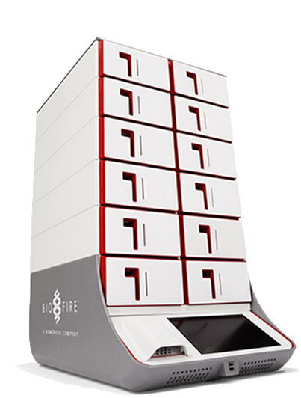
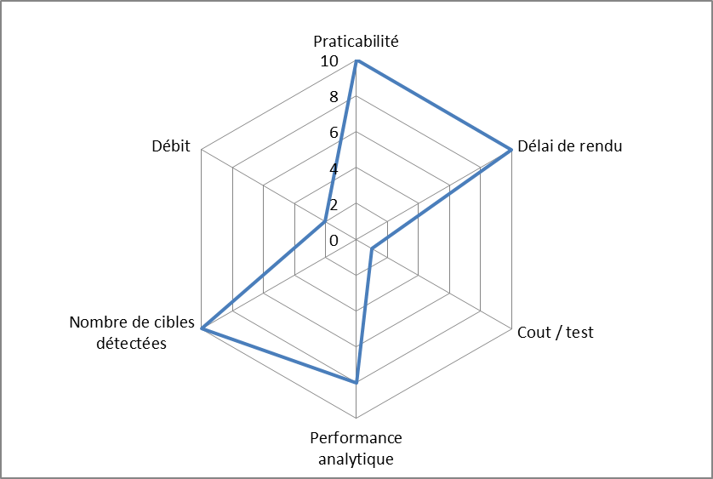
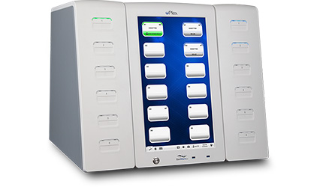
Le test syndromique rapide
Introduction
Cadre théorique
Mise en Pratique
Bilan
Liste des techniques et fabricants non exhaustives
FilmArray®
bioMérieux®
ePlex®
GenMark®
Une technologie « hybride » POC / PCR multiplex
Panel adapté à la nature du prélèvement
Correspondant à syndrome infectieux (LCR, selles, respiratoire)

Slide 4
Le panel des test syndromiques respiratoires
Introduction
Cadre théorique
Mise en Pratique
Bilan
Panel respiratoire haut Disponible: FilmArray®ePlex® | Panel respiratoire bas En développement: FilmArray®
Grippe A(H1N1) / A(H3N2) / B Picornavirus (rhinovirus + entérovirus) VRS Métapneumovirus MERS-CoV Coronavirus (229E,HKU1,NL63,OC43) Parainfluenza Virus (1,2,3,4) Adénovirus | Qualitatif Chlamydia pneumoniae , Mycoplasma pneumoniae Legionella pneumophila Semi Quantitatif Streptococcus pneumoniae, pyogenes, agalactiae Staphylococcus aureus, Haemophilus influenzae Pseudomonas aeruginosa, Moraxella catarrhalis Escherichia coli, Enterobacter cloacae, aerogenes Klebsiella pneumoniae group, oxytoca Acinetobacter calcoaceticus-baumanii complex Serratia marcescens
Bordetella pertussis/parapertussis Chlamydia pneumoniae Mycoplasma pneumoniae | Grippe A/B Picornavirus (rhinovirus + entérovirus) VRS, Métapneumovirus MERS-CoV, Coronavirus Parainfluenza virus, Adénovirus
 | Gènes de résistance ATB : mecA/C MREJ KPC, NDM, Oxa-48, CTX-M, VIM, IMP
DISPONIBLE

Slide 5
Des premiers résultats modestes
Introduction
Cadre théorique
Mise en Pratique
Bilan
Lancet Respiratory 2017 Nathan J Brendish et al. (3)
Méthodologie: Cohorte randomisée ouverte n= 720 (groupe contrôle 358, groupe interventionnel 362)
Inclusion: Adultes se présentant aux urgences avec IRA ou fièvre >= 37,5°c, admis en hospitalisation depuis moins de 24h
Objectif principal: comparer proportion de patients sous ATB
Objectifs secondaires: comparer la durée d’antibiothérapie, proportion d’antibiothérapies « courtes », durée moyenne de séjour, proportion de traitement antiviral adapté
Pas de différence: proportion ATB et durée moyenne d’ATB
Plus d’antibiothérapies courtes (17% contrôle vs 9%)
Réduction de la durée de séjour moyenne (6,8 j vs 5,7 j)

Slide 6
Des premiers résultats modestes
Introduction
Cadre théorique
Mise en Pratique
Bilan
BMC 2017 Denise Andrews et al.(4)
Méthodologie: Cohorte randomisée (jour pair/impair) ouverte n= 606 (contrôle 211, interventionnel 334). Technique PCR multiplex rapide réalisée dans le service de soin
Inclusion: Adultes (consultants/hospitalisés) présentant syndrome grippal, IRA, +/- infection respiratoire basse.
Objectif principal: Comparaison de la durée moyenne de séjour
Objectifs secondaires: Impact sur l’utilisation des antibiotiques, les réadmissions, la mortalité, le délai admission résultat
Pas de différence sur la durée moyenne de séjour
Réduction du délai pour la mise en place des antiviraux
Meilleur traitement pour Mycoplasma pneumoniae

Slide 7
Des premiers freins identifiés…
Introduction
Cadre théorique
Mise en Pratique
Bilan
La prescription d’antibiotiques (ATB) a lieu avant le rendu:
Un délai de rendu parfois sub-optimal
Lancet 2017: Délai moyen prescription – rendu: 2,3 heures
BMC 2017 : Délai moyen admission – rendu: 19 heures
Un délai admission-traitement ATB court
Reco US PAC : traiter dans les 4 heures après admission
NB: Prescriptions test/ATB souvent simultanées
Pas de modification de la prescription initiale (désescalade)
Même avec un résultat positif pour un virus respiratoire
Délai prescription-rendu résultat optimal < 4 heures
Lever les freins à la désescalade de l’antibiothérapie

Slide 8
…de l’intérèt du microbial stewardship
Introduction
Cadre théorique
Mise en Pratique
Bilan
Un levier possible pour réduire l’antibiothérapie
AJIC 2017 Lowe CF et al. (5)
Méthodologie: Protocole quasi expérimental, audit des prescriptions 2 CH Canada
Inclusion: Patients hospitalisés positifs pour 1 virus respiratoire, pas d’argument pour une infection bactérienne Résultat: réduction de la durée moyenne des ATB de 1,3 j
Mais impact limité si panel haut utilisé seul
JID 2017 Semret M et al. (6)
Méthodologie: Suivi cohorte de 800 patients canadiens Résultats: ATB associée aux critères radiologiques
Un intérêt à intégrer ces tests au microbial stewardship
Mais impact limité avec le panel respiratoire haut

Slide 9
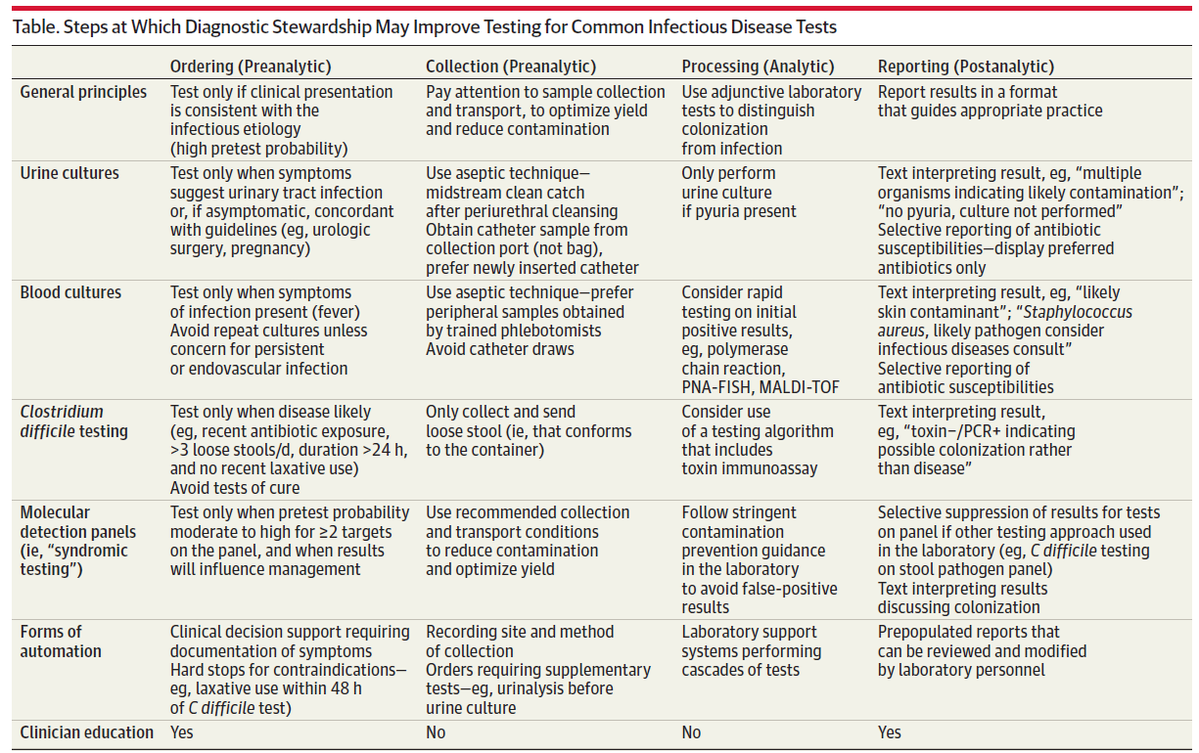
Alors quand utiliser un test syndromique ?
Avant le cours
Pendant le cours
Après le cours
JAMA 2017 Morgan DJ et al. (7)
“Test only when pretest probability moderate to high for ≥2 targets on the panel, and when results will influence management”

Slide 10
Les 3 principales règles
Introduction
Cadre théorique
Mise en Pratique
Bilan
Délai prescription – rendu (< 4 heures) Réalisation 24/24 7/7 laboratoire
Cadrer l’indication du test
Réduire les tests inappropriés
Revoir les prescriptions après le résultat Réduire les antibiotiques inadaptés
1
2
3

Slide 11
Alors finalement qui gagne ?
Avant le cours
Pendant le cours
Après le cours
L’industriel | Un nouveau marché avec peu de fournisseurs Juste une PCR de plus ? (PCR routine, PCR multiplex, PCR POC)
Le laboratoire | Un panel de PCR complet à portée de tous 24/24 et 7/7 Pas envisageable en systématique (cout, volume)
Le médecin | Délai de rendu plus court J’en fait quoi de mon coronavirus humain ?
Le patient | En théorie c’est l’évidence En pratique ça reste à démontrer…
Pour que le patient gagne une bonne coopération est nécessaire :
L’industriel: des panels pertinents et des test performants
Le laboratoire: un rendu prescription-résultat court
L’infectiologue: cadrer l’utilisation de ces tests et des ATB

